Slide 1






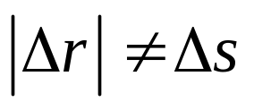


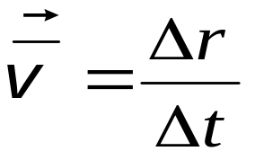
1.2 质点的位移、速度和加速度
（反映物体位置的变化）
一、 位移
P
位移 = 位矢 在Δt 时间内的增量
P′
O
•
说明
是矢量，Δ s 是标量，且大小一般不等
Δr
(2) 分清
与Δr ( )的区别
二、 速度
1. 平均速度

Slide 2
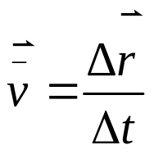


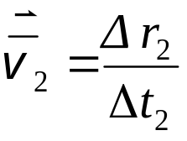


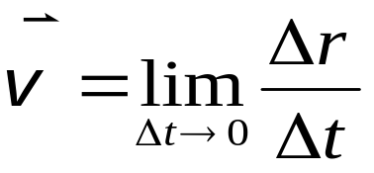
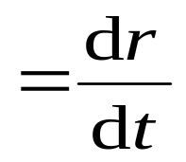
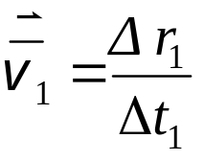

2. 瞬时速度
(1) 匀速直线运动
瞬时速度
=
瞬时速度 = 平均速度
(2)变速曲线运动
瞬时速度
A
C
B
说明
接近匀速直线运动
(1) 速度是位矢的一阶导数

Slide 3






(2) 速度 与 ( Δt →0时 ) 方向相同
，沿轨迹切线方向
趋向切线方向
•
(3) 根据运动方程 ，可确定任意时刻的速度

Slide 4





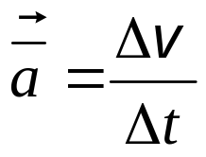
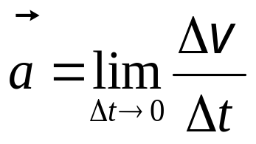
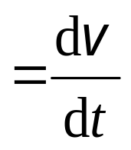
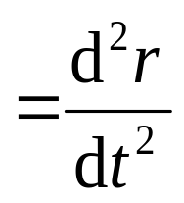

三、 加速度
速度增量
•
A
B
•
2 . 平均加速度
O
•
3. 瞬时加速度
讨论
(1) 加速度是速度的一阶导数，是位矢的二阶导数

Slide 5


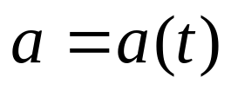
(2) 根据运动方程 或 ，可确定任意时刻的加速度
求导
求导
(3) 根据 以及初始条件，可确定 和
积分
积分

